Slide 1
PCA: Análise de Componentes Principais
Prof. Maurício Camargo
A partir de uma matriz de dados de objetos (amostras) X descritores (variáveis), o PCA resulta em novas variáveis (componentes) que explicam a maior variabilidade possível existente no conjunto de dados.
O objetivo do PCA é encontrar variáveis hipotéticas (componentes) que capturem a maior parte da variação em dados multidimensionais, sendo que estas novas variáveis são combinações lineares das variáveis originais.
PCA é um procedimento matemático que realiza, então, transformações lineares de “m” variáveis originais em “m” novas variáveis, chamadas de componentes.
A primeira destas variáveis calculadas é chamada componente principal e explica a maior parte da variação dos dados. O segundo componente calculado explica parte da variação que sobrou. O terceiro explica parte da variação restante e assim por diante, até que toda a variação seja explicada por todos os componentes.
A principal aplicação do PCA é reduzir a complexidade de dados multidimensionais.
O procedimento do PCA consiste no cálculo dos autovalores e autovetores na matriz de correlação (ou covariância) original → eigen-analysis.
Os autovalores representam o percentual da variação capturado pelos componentes e os autovetores representam a importância relativa de cada variável em relação às componentes principais.

Slide 2
Exemplo: Seja a planilha de dados abióticos:
 | Variáveis
Amostras | V1 | V2 | V3
#1 | 1 | 2 | 4
#2 | 4 | 2 | 3
#3 | 7 | 3 | 2
#4 | 8 | 5 | 1
As amostras poderiam ser de água.
As variáveis poderiam ser salinidade, temperatura, pH, OD, etc.
Colocando os dados no R.
Uma das maneiras de entrar com dados em formato de matriz seria criando vetores e depois concatenando estes vetores usando cbind.
v1 = c(1,4,7,8)
v2 = c(2,2,3,5)
v3 = c(4,3,2,1)
m = cbind(v1,v2,v3)
m
v1 v2 v3
[1,] 1 2 4
[2,] 4 2 3
[3,] 7 3 2
[4,] 8 5 1

Slide 3
Nota-se que a matriz original não é quadrada, o que era esperado para calcular os autovalores e autovetores. Para tornar a matriz quadrada, inicialmente calcula-se a matriz de correlação, criando uma nova matriz mc (matriz de correlação).
mc = cor(m)
mc
v1 v2 v3
v1 1.0000000 0.8198916 -0.9797959
v2 0.8198916 1.0000000 -0.9128709
v3 -0.9797959 -0.9128709 1.0000000
Esta matriz é simétrica e reflete as correlações entre todas as variáveis.
Agora podemos calcular os autovalores e autovetores:
eigen(mc)
$values
[1] 2.809943120 0.187953051 0.002103830
$vectors
[,1] [,2] [,3]
[1,] -0.5759981 0.5974069 0.5579706
[2,] -0.5608642 -0.7853875 0.2619120
[3,] 0.5946912 -0.1620849 0.7874458

Slide 4
Os autovalores calculados foram:
λ₁ = 2,81 λ₂ = 0,18 λ₃ = 0,002
Soma dos autovalores = 3,00
Para saber o percentual de explicação de cada autovalor, basta fazer regras de três:
λ₁ 3,00 → 100% 2,81 → x x = 93,6 % | λ₂ 3,00 → 100% 0,18 → x x = 6,3 % | λ₃ 3,00 → 100% 0,002 → x x = 0,07 %
No R a relação pode ser montada diretamente e os autovalores percentuais:
eigen(mc)$values/3*100
[1] 93.66477066 6.26510169 0.07012766

Slide 5
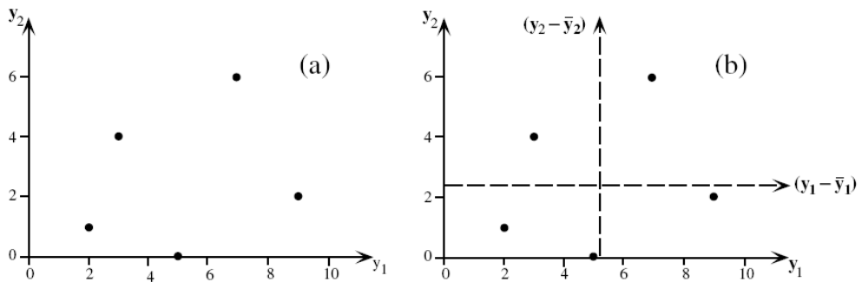
REPRESENTAÇÃO GRÁFICA DE UM PCA
Seja uma matriz de 5 objetos X 2 variáveis.
As duas variáveis (y₁ e y₂) podem ser representadas por um diagrama de dispersão (a).
Na figura b os dois eixos foram centrados subtraindo-se a média da variável de cada elemento do conjunto de dados (y_{i} – mean(y)).

Slide 6
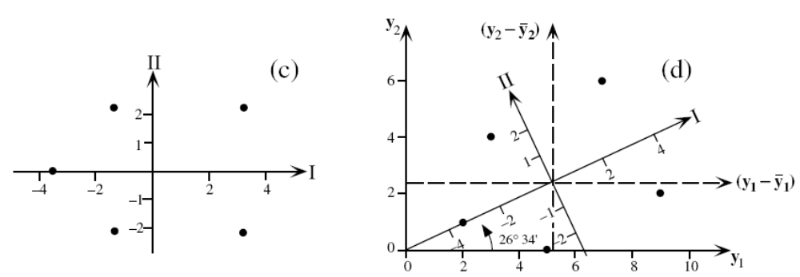
Em c os objetos foram plotados com referência ao centro dos objetos e os novos eixos são chamados de componentes principais I e II. Note que houve uma rotação em relação ao eixo original.
Na figura d os dois sistemas de eixos são super-impostos após a rotação de 26,3º.

Slide 7
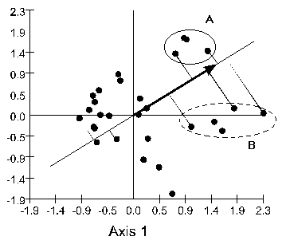
Graficamente, o PCA pode ser descrito como a rotação de nuvens de objetos num espaço multidimensional até que o maior eixo possível seja estabelecido. O segundo maior eixo dentro desta nuvem de pontos é perpendicular ao primeiro, e assim por diante.
O PCA representa os objetos em uma ambiente multi-dimensional de maneira que o primeiro eixo (ou componente ou dimensão, representado pela abscissa) explica a maior parte da variação dos dados. O segundo eixo, perpendicular ao primeiro (ordenada), explica uma parte menor da variação. Normalmente os dois primeiros componentes são suficientes para explicar a variação nos dados.
Biplots são vetores super-impostos sobre um diagrama de dispersão. Estes vetores saem do centro do diagrama e representam as variáveis no PCA. Eles são a representação gráfica dos autovetores.
A direção da seta indica a direção de máxima mudança para a variável e seu comprimento é proporcional às taxas de mudança.
A posição dos pontos em relação às setas indica a relação entre cada ponto e a variável representada pela seta. Aqueles pontos mais próximos à cabeça da seta são aqueles com maior variação em relação à variável e portanto aqueles mais relacionados com ela.

Slide 8
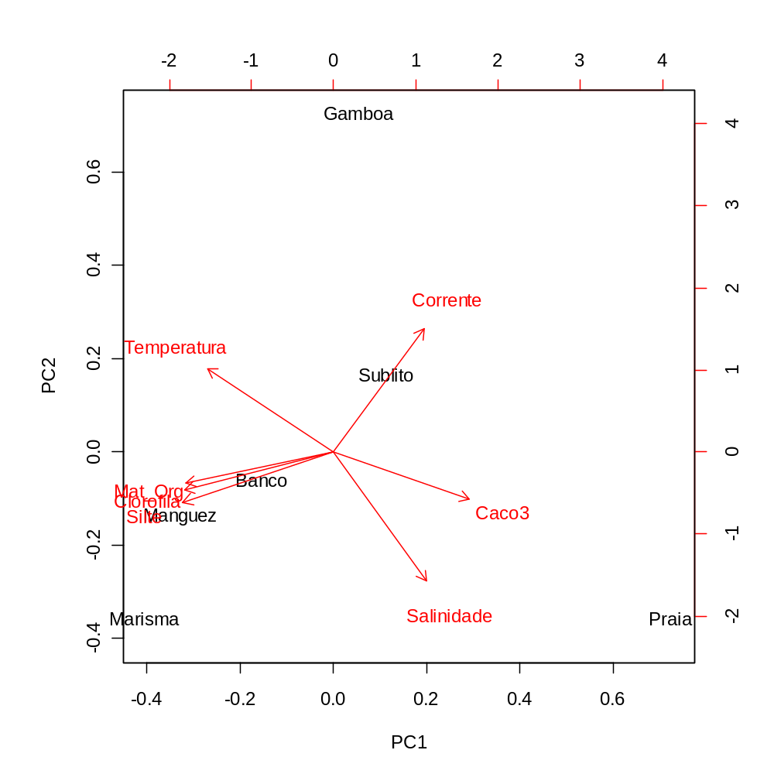
Exemplo: seis ambientes têm o sedimento amostrado para a determinação de uma série de variáveis abióticas. O arquivo com a tabela é PCA1.txt.
 | Tem | Salin | Corrente | Caco3 | Silte | Mat_Org | Clorofila
Praia | 21 | 33 | 2 | 6 | 1 | 1 | 7
Sublitoral | 23 | 25 | 2 | 1 | 29 | 14 | 19
Gamboa | 24 | 17 | 3 | 2 | 26 | 16 | 22
Banco | 24 | 25 | 1 | 1 | 70 | 16 | 25
Manguezal | 24 | 23 | 1 | 2 | 73 | 32 | 41
Marisma | 23 | 25 | 1 | 1 | 88 | 39 | 48
No R, o comando para executar um PCA é prcomp() e para plotar o gráfico é biplot().
Ver este e outros exemplos no script PCA.r

Slide 9
Aplicação adicional do PCA: pode-se também levantar hipóteses sobre a ligação entre variáveis ocultas e/ou não determinadas com os componentes. Estas variáveis ocultas podem ser os gradientes formados por mais de um fator, p.e. latitude, profundidade, salinidade, energia ambiental, etc.
Cuidados prévios
- Certificar-se que a planilha não é dominada por zeros
- Certificar-se de que as variáveis foram padronizadas antes da análise
- Verificar se cada variável apresenta distribuição normal. Quando não houver normalidade, aplicar uma transformação que otimize a normalidade
- Certificar-se de que o número de objetos é maior do que de variáveis
Mal-uso do PCA
- Utilização como análise de dependência (1 dep ~ varias indep)
- Interpretação equivocada do bi-plot

